Slide 1
Константин Велев, „ЗЕТИП“ ООД
«Структури и модели на енергийно независими общини.
Създаване на работно тяло, във вид на Зелен Ютилити Клъстер»
200 x 10 = 1 x 2000

Slide 2
Идеята: 200 общини по 10 MW = 1 централа 2000 MW+ реализация на съпътстващата топлина, ел. мобилност и студ
Директива 27 на ЕС т. 18 - гласи: Редица общини и други публични органи в държавите членки вече прилагат интегрирани подходи за спестяване на енергия и за снабдяване с енергия, напр. чрез планове за действие за устойчива енергия, като разработените съгласно инициативата „Споразумение на кметовете“ (Covenant of Mayors), както и интегрирани градоустрой­ствени подходи, които надхвърлят отделните интервенции по отношение на сгради или транспортни средства.
Такива планове могат да доведат до значителни икономии на енергия, особено ако се изпълняват чрез системи за управление на енергията, които позволяват на съответните публични органи по- добре да управляват своето потребление на енергия.
Енергийното потребление и оптимизацията имат пряко отношение към изграждане на „Енергийно независима община”.

Slide 3
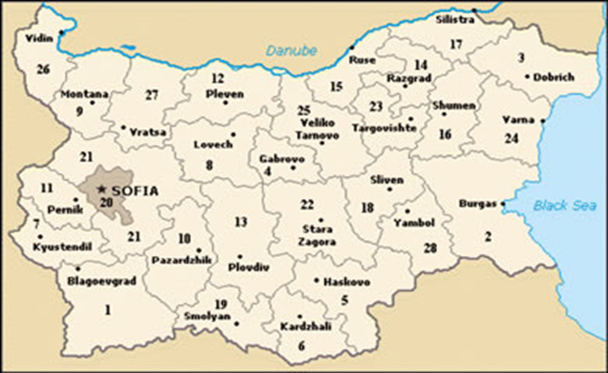
ОБЩИНСКИ ПРОГРАМИ по чл.10 от ЗЕВИ в програми за ИНТЕЛИГЕНТНИ ЗЕЛЕНИ ЮТИЛИТИ МРЕЖИ – като движещо
„ Работно тяло“

Slide 4
Какво представлява интегрираният подход?
Как решава „Комплексната задача- да я има България“ ?
Интегрираният подход е модерна стратегия за управление, базирана на оптимизацията при използването на природните, финансови и човешки ресурси, които са отговорност на местното управление (Общината).
Основни сектори на управлението са енергетика, транспорт, екология, водоснабдяване, канализация, отпадъци, пътна, инженерна и паркова инфраструктура.

Slide 5
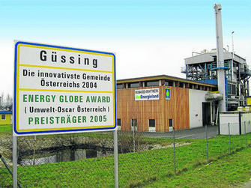
Какъв е световният и европейският опит?
Като пример може да се ползват реализирани модели на интегрирано управление на отпадъците в градове на страни в ЕС, какъвто е моделът в гр. Гюсинг, Австрия, Хале в Германия. Лахти в Финландия
Шестте енергийно-независими града в Калифорния (известни като алтернативната Енергетика на Шварцнегер).
Тези общини потребяват по-малко енергия отколкото произвеждат с възобновяеми източници, вкл. и третиране на отпадъците без изгаряне. Успешно са интегрирали класическите си комуникации (съществуващи) към ВЕИ.
Гюсинг произвежда 100 % от електричеството и топлинната си енергия от възобновяеми източници

Slide 6
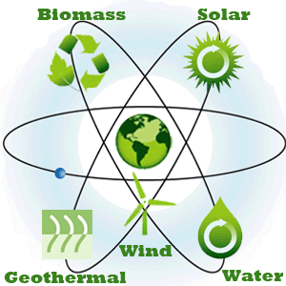

Потребностите от енергия – парите, които с пот изкарваме
Горива
ЛЕВА
Ел.енергия
Въглища
Потребител
ФОТОВОЛТАИЦИ
Преси за
пиролизно масло
Слънце
ТОПЛО
ЛЕВА
БИОМАСА
ЕЛЕКТРО
МИСЪЛ
Транспорт
Notes:
6

Slide 7
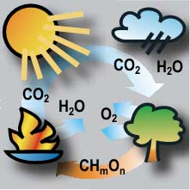
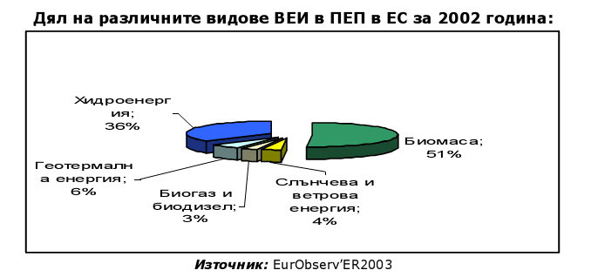
Да спасим демографски България!
Задълбочен анализ на съвременните утвърдени технологии за преобразуване на биомасата и сепарираните отпадъци на депата показва, че България може да изпревари страни от ЕС с успехи в тази област и в интегрирането с селското и горското стопанство.
Има ли РЕШЕНИЕ НА ПРОБЛЕМИТЕ?

Slide 8
Мястото на всяка Община в глобалния план
В процеса на стратегическо планиране следва да се спазват няколко основни принципа по отношение интегрирането на екологичните цели: „Мисли глобално, действай локално” - интегрирането на цели в планирането на регионално развитие следва да отразява съществуващите специфични проблеми, възможности и ресурси на съответното ниво за планиране в контекста на глобалните проблеми по опазване на околната среда и устойчивото развитие.
Националната оперативна програма за развитие на регионите дава приоритет на интегрираните подходи към разрешаване на местните екологични проблеми, чрез енергоефективни мерки и дигитализация (управление на системите за децентрализиране на енергийното производство- „SMART GRID (интелигентна електрическа мрежа)“).

Slide 9
Как може да бъде реализиран интегрираният подход?
За успешно и максимално ефективно постигането на целите е препоръчително създаване на „Ютилити клъстъри” или „ Комунални холдинги“ на общинско ниво с участие на субекти, участващи в процесите на оползотворяване на ВЕИ, третирането им и потребление на енергията произведена от тях.
В рамките на клъстърната организация може да се постигне оптимизиране както на генериране на енергия, така и на нейното потребление от общинските субекти, както и да се включат стопанските субекти на територията.
Нашия екип е разработил структура на удовлетворяваща интегрирания подход взаимстван от иновативните модели приложим при нашата правна и социална рамка.

Slide 10
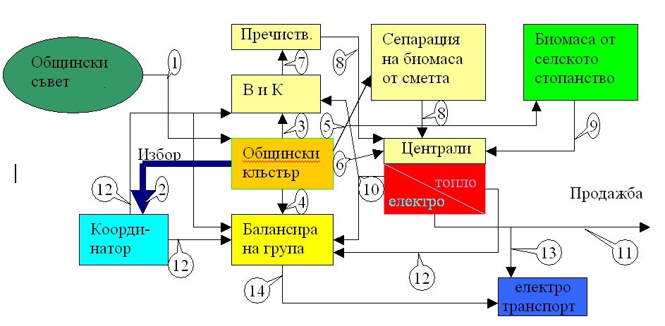
Опростена схема на клъстера

Slide 11
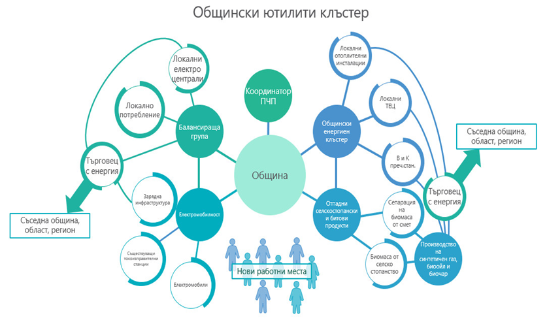
Общ преглед ( визия) на Клъстера

Slide 12
РАЗВИТИЕТО НА ЕНЕРГИЙНО-НЕЗАВИСИМА ОБЩИНА Изграждане на общинска структура за Енергийно самоуправление по Модела Гюсинг и Лахти
Етап 1. Решаване на проблеми с висок приоритет и ефективност – продължителност 1 година
Обхват: Излизане на свободния пазар на обектите на ел. енергия. Сключване на оптимален договор с доставчик на ел. енергия за група обекти, включително частни, които имат желание. Изграждане на модулни отоплителни инсталации за ФЛАШПИРОЛИЗА и производство на БИООЙЛ, БИОЧАР и Синтгаз. Придобиване на Лицензии за територията. Създаване на електрозаряден автомобилен парк за общински и частен транспорт.

Slide 13
Етапи
Етап 2. Залагане на основите на енергийно самоуправление. Продължителност 2 г. след Етап 1
Обхват: Оформяне на Балансиращата група. Обхващане на дейностите, свързани с производството и потреблението на електрическа енергия, топлинна енергия и енергия за охлаждане от ВИ. Отглеждане на растителни видове и оползотворяване на остатъци и отпадъци за производство на биогорива и на течни горива от биомаса. Изграждане на централи за производство на топлинна енергия от ВИ и изграждане на топлопреносна мрежа и топло-акумулиращи съоръжения.
Финансиране: необходим е начален бюджет (Схема)

Slide 14
Резултати
Етап 3. Предприятие за Комунално самоуправление. Продължителност 1 година след Етап 2
Обхват: Енергиен холдинг за обхващане на всички общински дейности и предоставяне на градски услуги. Изграждане на енергийни обекти за производство на енергия от ВИ върху покривните конструкции на подходящи сгради. Обхващане на производството и потреблението на газ от ВИ и на ел. енергия от ВИ в транспорта
Финансиране: изпълнява се бизнес програма за самофинансиране на дейността чрез предоставяне на услуги и продукти
Звено за управление: Създаване на Комунален Холдинг
РЕЗУЛТАТ: Цялата принадена стойност остава в Общината. Създават се работни места. Вдига се ценността на общината, чрез развитие на комуникациите и тежката инженерна структура.

Slide 15
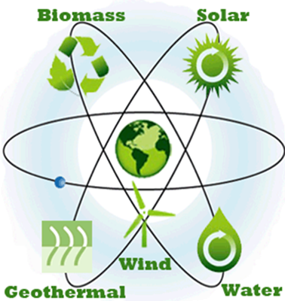

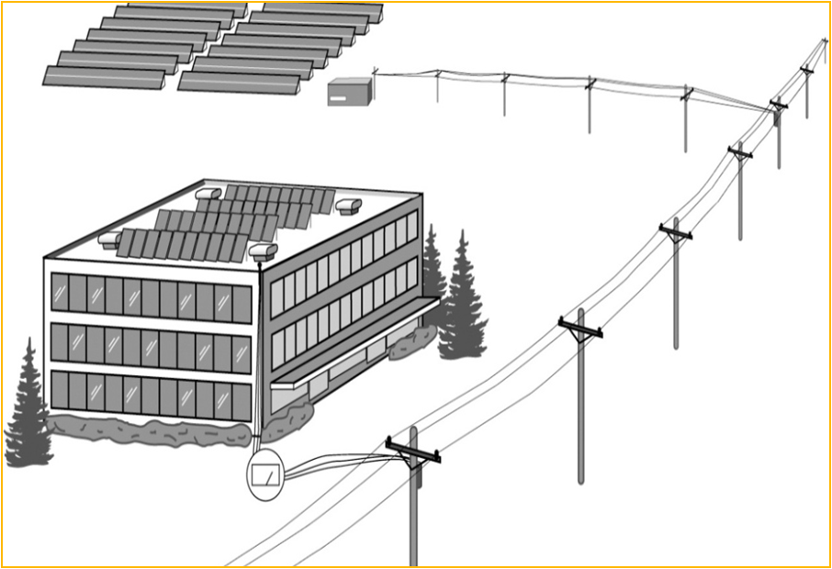
Ресурсът на Общината е реален и осъществяването му в краткосрочен план не зависи от други фактори
За 1 киловат инсталирана мощност (KWp), осигуряващ производството на 1.400 kWh/год. ел. енергия годишно, на територията на България е нужна около:
12 - 15 м2 полезна площ при плоски покриви
7 - 10 м2 полезна площ при наклонени покриви
(при южен скат с наклон 15° - 55°
Покривна ФВ система | 5 kWp | 30 kWp | 200 kWp
необходима покривна площ | 50-75 m² | 300-450 m² | 2000-3000 m²
цена инсталация до ключ | 7.000 € | 39.000 € | 240.000 €
год.производство ел.енергия | 6.000 kWh | 36.000 kWh | 240.000 kWh
префер.тарифа 01.10.2012 | 0,38 лв/kWh | 0,29 лв/kWh | 0,23 лв/kWh
год. приходи от продажбата | 2.300 лв. | 10.440 лв. | 54.500 лв.

Slide 16
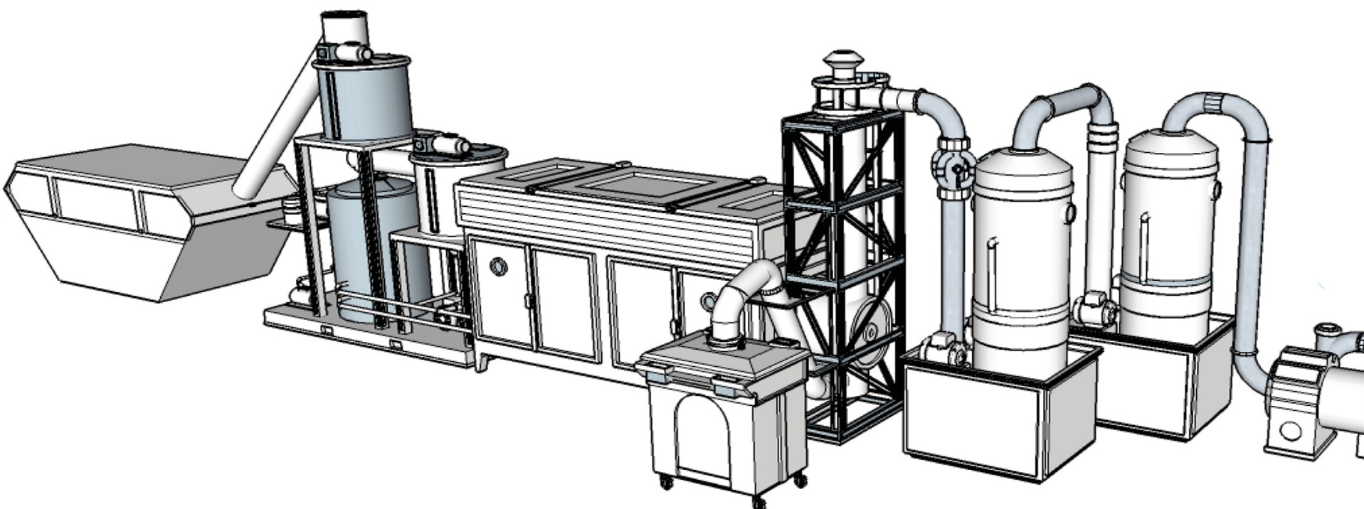
Кои са подходящите технологии?
Оформя се становище в полза на високо-температурна термолиза, патентована и предлагана от швейцарска фирма ССС (Clean Carbon Conversion). Към момента се предлага комплектно оборудване за преработка на 5 и 25 тона отпадъци на денонощие.
За разлика от другите два вида термична обработка (пиролиза и инсинерация) при тази технология няма отпадъчни газове и могат да се обработват всички видове отпадъци, вкл. битови, болнични, опасни, горски, селскостопански и др.

Slide 17
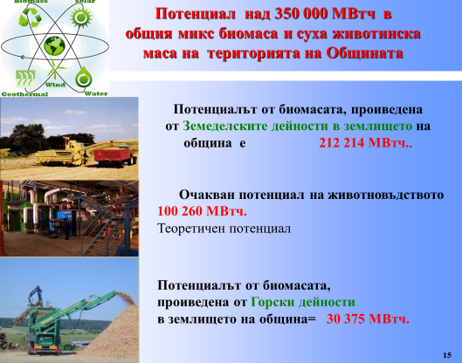

Slide 18
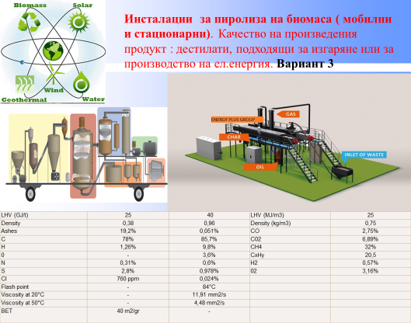

Slide 19
В подкрепа на високо-температурна термолиза
Освен предимствата като универсалност, най-чист синтез газ, липса на нужда от газоочистване, възможност за производство на водород, това оборудване има и сериозно ценово и пространствено предимство. Изгражда се на модулен принцип и може да се разширява при необходимост.
Инсталацията за преработка на 25 тона отпадъци на денонощие предлага получаване на 20 милиона киловатчаса електрическа и 20 милиона киловатчаса топлинна енергия годишно (на база РДФ).
Заема площ от 150-200 кв. м.

Slide 20
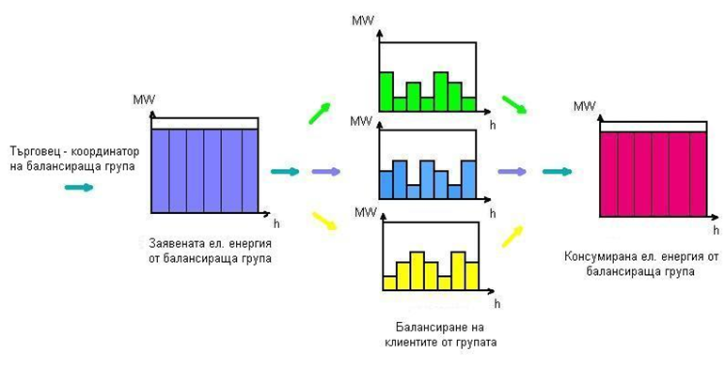
Виртуалната Фирма – в която ще са включени електро-генриращите мощности на Общината
Крайния ефект ще бъде намаляване на общинските разходи на отделните потребители за закупуване на електроенергия. Цената на балансираната енергия е значително по-евтина.
Общинските ел.генериращи мощности участват в балансирането.

Slide 21

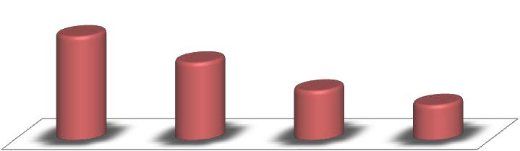
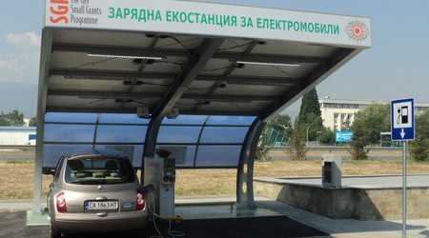
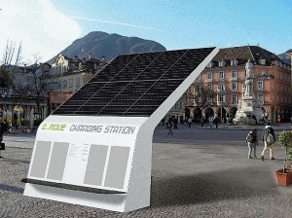
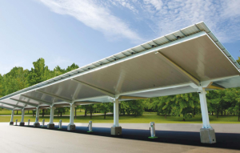
Електро транспорта в близкото
Бъдеще на Всяка община
ИКОНОМИЧНОСТ НА ЕЛЕКТРОМОБИЛИТЕ
БЕНЗИН
За 100 km средно
9 л.
За 1500 km 135,00 л.
при 3/л
500 лв 400 лв 300 лв 110 лв
ДИЗЕЛ
За 100 km средно
6,5 л.
За 1500 km 97,50 л.
при 3 лв./л
LPG
За 100 km средно
10 л.
За 1500 km 150,00 л.
при 1,56 лв./л
ЕЛЕКТРИЧЕСТВО
За 150 km средно
22 Kwh
За 1500 km 220 Kwh
при 0,50 лв/кwh
Два документа служат като

Slide 22
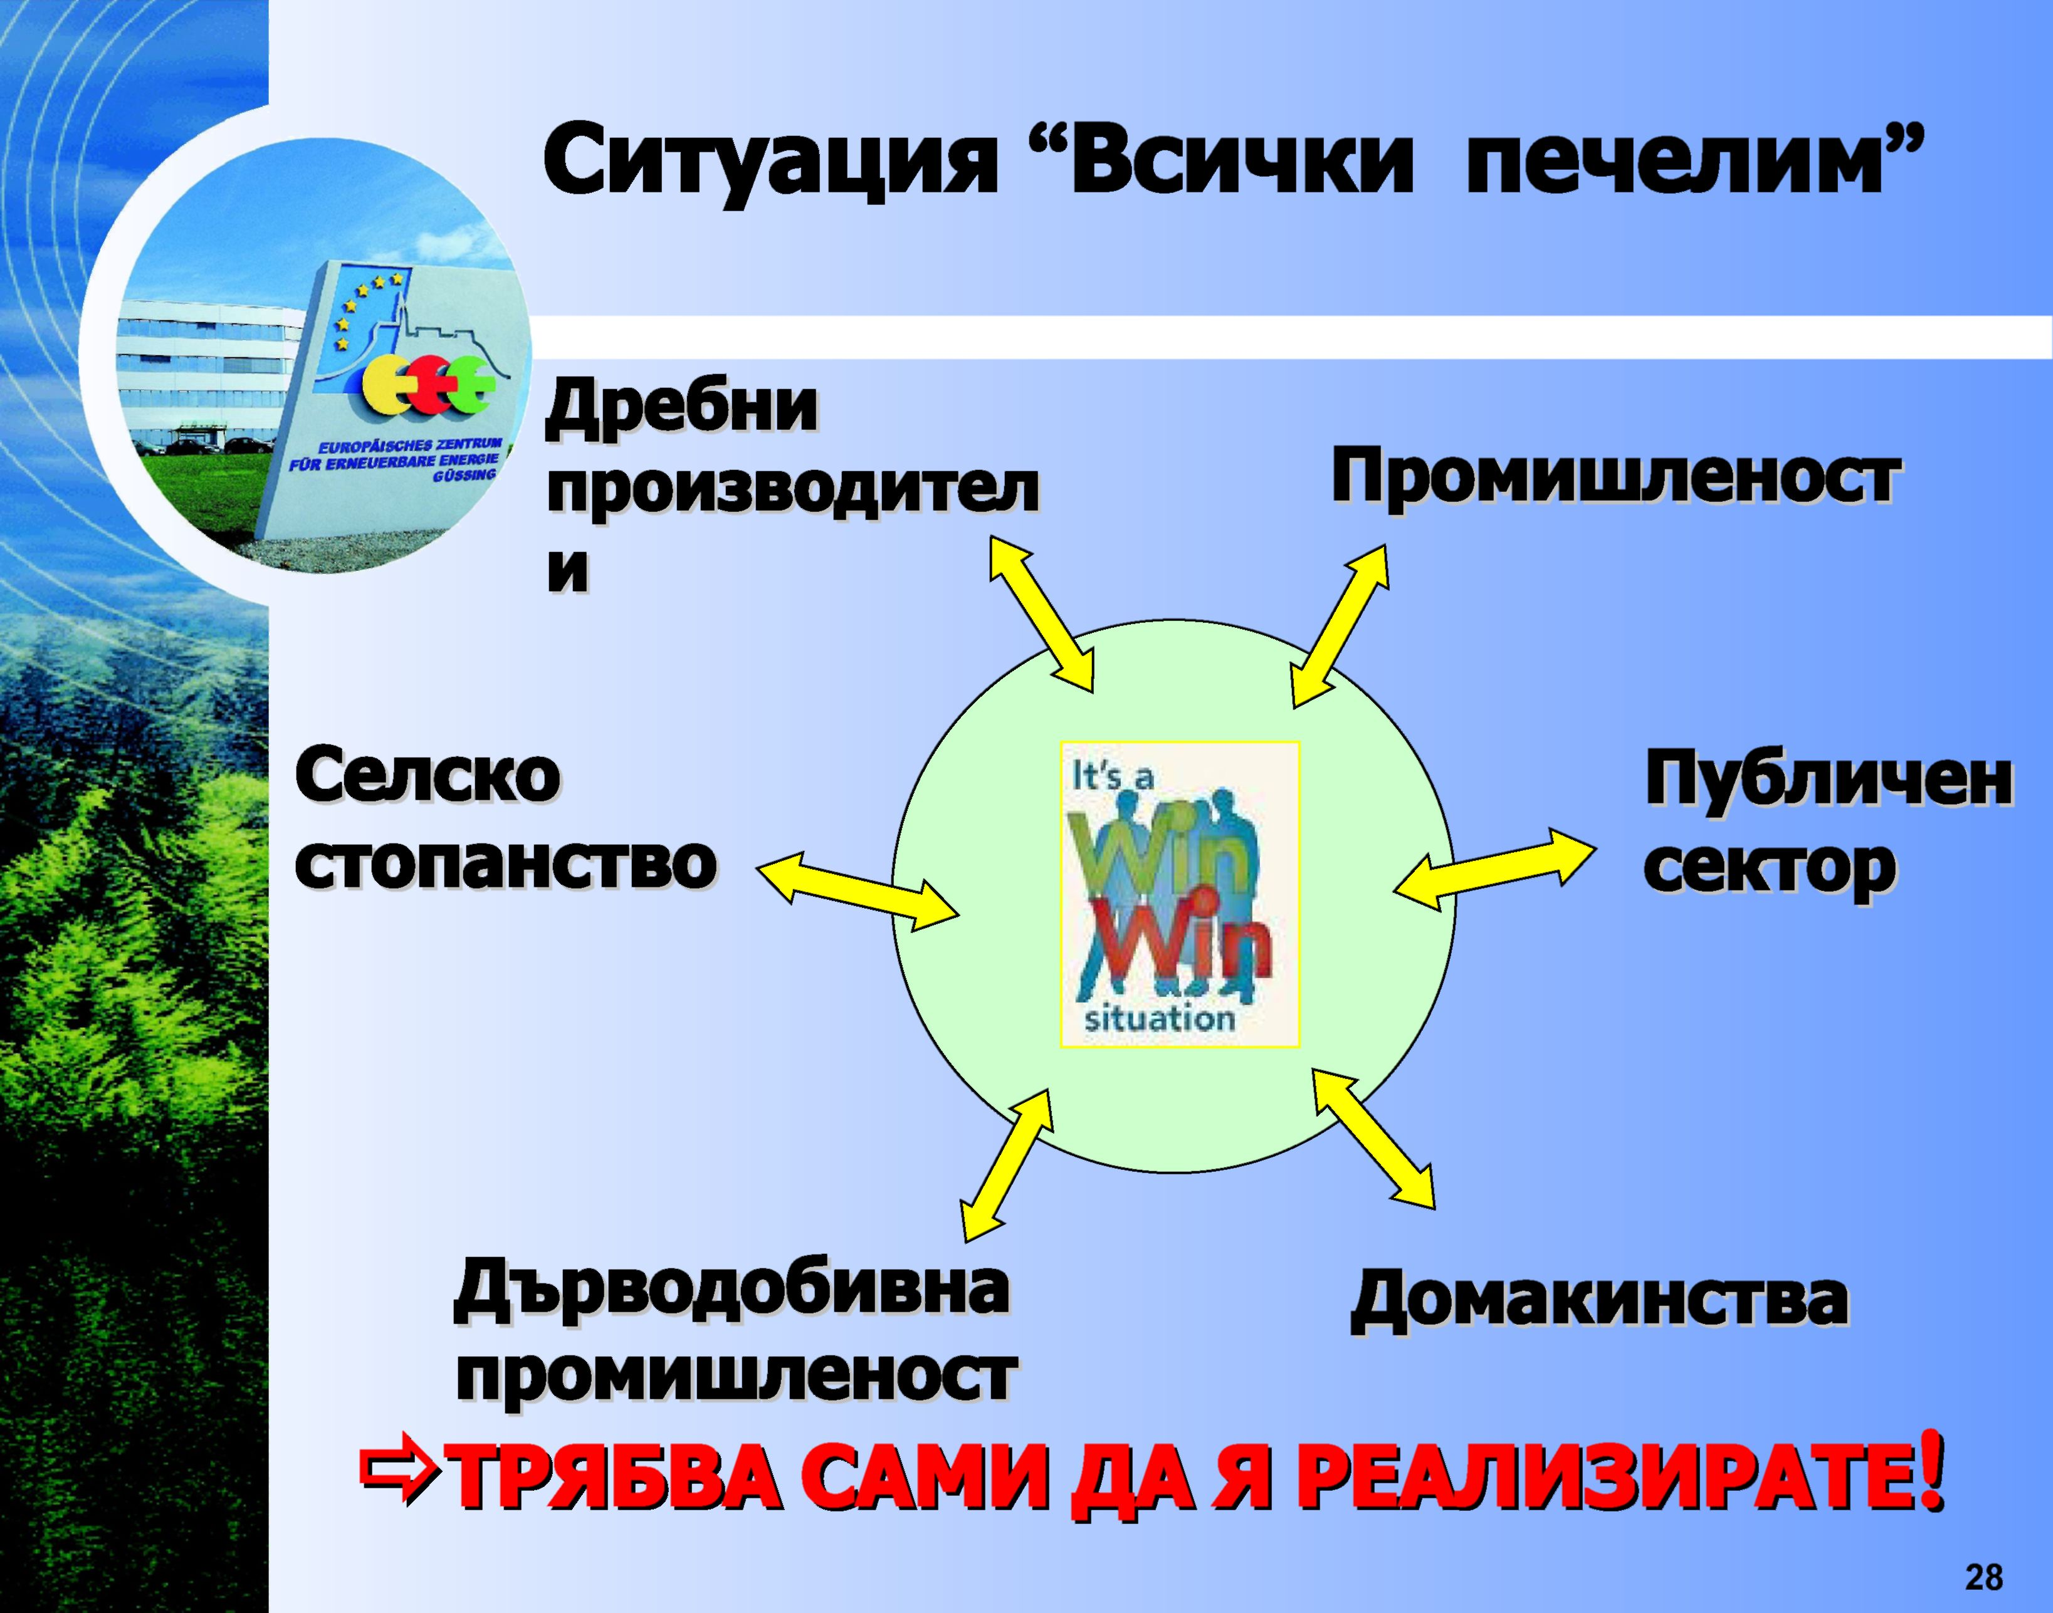

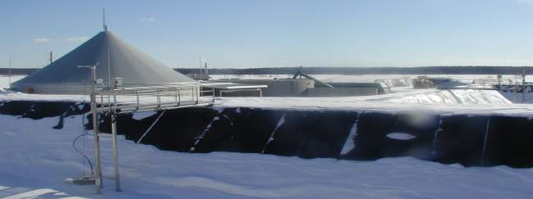
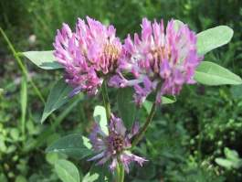
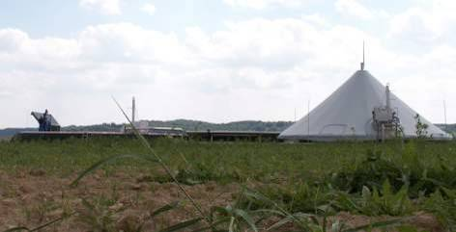
Biogas Power Plant
Notes:
22

Slide 23
Финансирането
Национални публични средства:
- Местен бюджет;
- Централен бюджет;
- Национални фондове.
Външни публични средства:
- Национални оперативни програми;
- Европейски фондове;
- Европейски програми.
Публично–частно партньорство.

Slide 24
Каква е крайната цел?- Изводи
Регионално самоподържаща се мрежа от предприятия с възможности за вертикална и хоризонтална интеграция в областта на ютилити дейностите на територията на общината обуславят именно създаване на ЮТИЛИТИ КЛЪСТЕР. Защо ЗЕЛЕН и ИНТЕЛИГЕНТЕН- защото синергийния му подход определя екологичност и социален подход в маркетинга на бъдещия мениджмънт.
Горното да се реализира във всяка една община като модел на свързаност с интегриран подход към всеки един сегмент на инфраструктурата от -4м канализацията до сателита. Аз ги преброих в Хелзинки 29 - сградите „ умни“, „не умни“ са само един сегмент с тежест около 10% в матрицата на клъстера…

Slide 25


